Slide 1

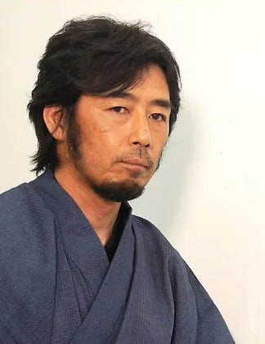
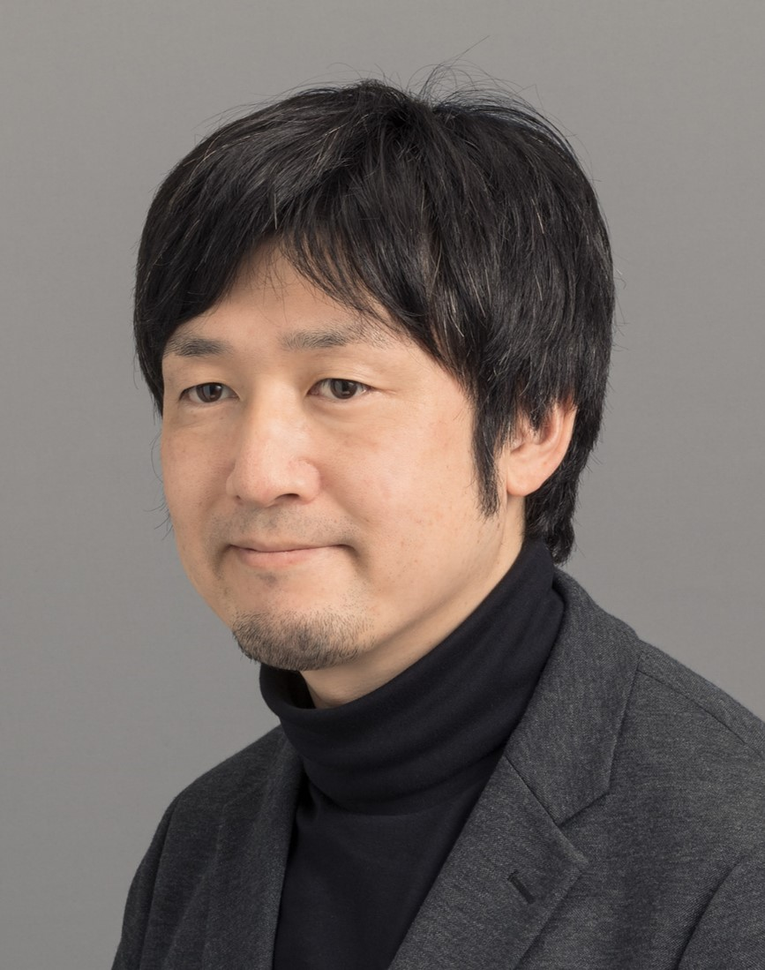
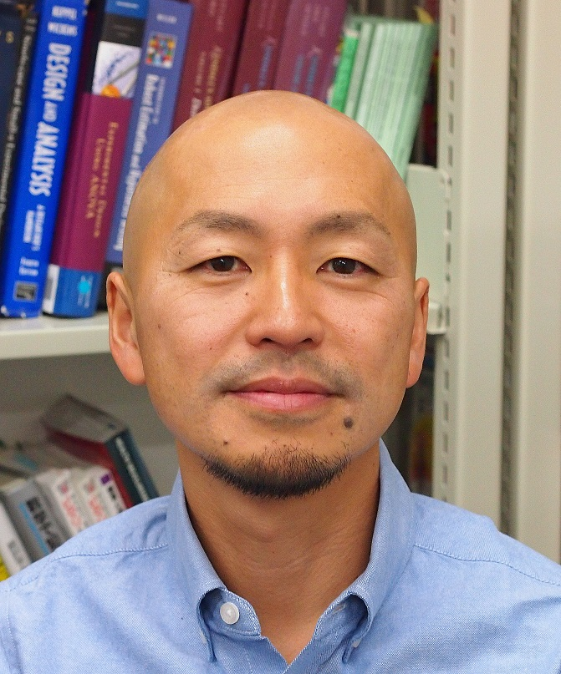
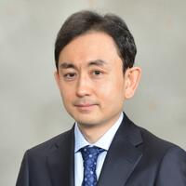
編集者・査読者のつどい
「それ、あるよね！」から始まる
査読・編集の本音と悩み――感性工学の未来を語る
檀一平太
中央大学理工学部人間総合理工学科教授
IJAE編集委員・IF向上委員長
日程
３月16日
月
時間
12:00-13:30
加藤健郎（オンライン参加予定）
場所
２号館1階211教室
慶應大学理工学部機械工学科 准教授
日本感性工学会理事、IJAE副編集長
International Journal of Affective Engineering（IJAE）の編集・査読経験者、または査読依頼を受けたことがある方々による、率直な意見交換を目的とした座談会です。多くの皆さまのご参加をお待ちしています。
柳澤秀吉
東京大学大学院工学系研究科 教授
日本感性工学会副会長、IJAE編集長
進行｜久徳康史
中央大学国際経営学部
教授・学部長補佐
感性工学会評議員
（順不同・敬称略）

